Slide 1
Cours Radioamateurs 2023 – Préparation à l’examen IBPT
Licence de base : classe C ou ON3
Chapitres 16, 17, 18 : Résumé ondes et propagation
UBA LIEGE : ON5VL site Internet https://on5vl.org

Slide 2
Chapitre 16 : Ondes électromagnétiques

Slide 3
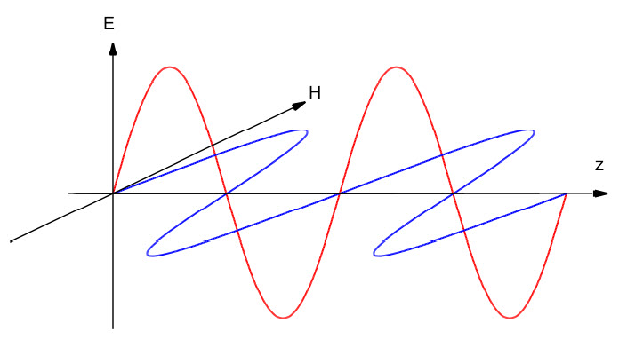
Ondes électromagnétiques en radiofréquence
Fréquence : ON3 → bandes de 3,5 MHz à 440 MHz
Vitesse de propagation : vitesse de la lumière dans le vide.
Longueur d’onde :
Se propagent en ligne droite.
S’atténuent selon le carré de la distance.
Réfraction, réflexion.
Modes de propagation en HF et en VHF/UHF.

Slide 4
Chapitre 17 : Propagation en HF

Slide 5
Modes de propagation en HF
Ondes de sol (onde directe, onde de surface).
Ondes réfléchies sur l’ionosphère.
Couches ionosphériques (entre 70 km et 400 km d’altitude) :
D : absorption pour f < 10 MHz ; disparait pendant la nuit ;
E : réfraction ;
F : réflexion pour LUF < f < MUF ; angle critique.
Ondes courtes (décamétriques) → QSO avec le monde entier.
Propagation en fonction des saisons, de l’heure du jour.
Paramètres en fonction de l’activité solaire :
Cycle de 11 ans ;
Nombre de taches solaires.
Grey Line, NVIS, short path, long path.

Slide 6
Chapitre 18 : Propagation en VHF/UHF

Slide 7
Modes de propagation en VHF/UHF
Atténuation des ondes en VHF/UHF est supérieure à celle en HF.
Propagation à vue directe avec légère réfraction.
Horizon radioélectrique dépend de la hauteur des antennes par rapport au sol :
Réflexion sur obstacles (façades buildings, falaises) ;
Diffraction sur les arrêtes d’immeubles et sur les sommets des montagnes.
Ondes atténuées à l’intérieur des bâtiments (béton, briques) ;
Effet de cage de Faraday dû aux parties métalliques ;
Ondes peu atténuées par les vitres.

Slide 8
Modes de propagation troposphérique en VHF/UHF
Troposphère et phénomènes météorologiques.
Inversions de températures (à 1000 m sur épaisseur de 300 m) ;
L’épaisseur de la couche agit comme un guide d’onde (réfraction) → permet des QSO de 200 km jusqu’à 1500 km.
Interface entre zones de haute pression et de basse pression.
Zones de hautes pressions (été).
Propagation en VHF par réflexions sur couche E ou ES (en été)
→ permet des QSO jusqu’à 2000 km.
Tropo scatter, meteor scatter (diffusion), aurores boréales.
Propagation transéquatoriale.
Réflexion EME.

Slide 9
FIN
Merci pour votre attention.
Bonne chance pour votre ON3.

